Slide 1
Муниципальное бюджетное дошкольное общеобразовательное учреждение
Детский сад № 53 «Росточек»
Презентация
«Продукты питания»
Воспитатель: Руденко Е.Л.

Slide 2
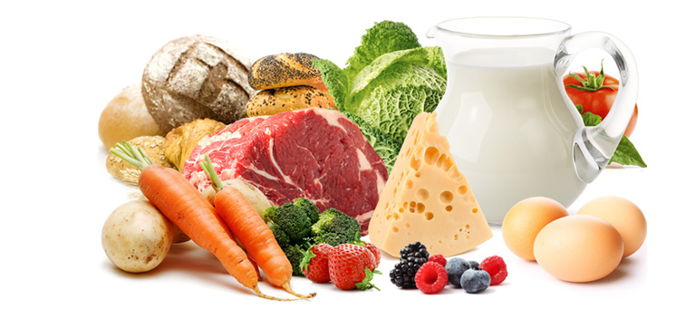
Продукты питания
Цель: расширение представления о продуктах питания, активизация пассивного словаря, коррекция грамматического строя речи.
Задачи:
Расширение представлений по данной лексической теме, её уточнению. Систематизации, активизация пассивного словарного запаса. Совершенствование умений образовывать слова суффиксальным способом. Развитие речевого внимания, памяти.

Slide 3
Отгадай загадки
Можно сварить, а можно разбить,
Если не прикасаться
цыпленком может оказаться.
Не снег,
А белое всегда.
Хоть и течет,
А не вода
Жидко, а не вода,
Бело, а не снег.
Начинается на К
Наш продукт из молока
Отгадать легко и быстро: Мягкий, пышный и душистый. Он и черный, он и белый, Вкусный даже подгорелый.
Мама из крупы сварила, Посолила, подсластила. Эй, ну где же ложка наша?! Так нужна на завтрак...
И уха он, и бульон, Щи, рассольник - тоже он. Он гороховый, капустный И, конечно, очень вкусный.
Мы на хлеб
его намажем
И добавим к разным кашам.
Кашу не испортят точно
Бело-желтые кусочки.
Сидят на ложке, Свесив ножки.

Slide 4
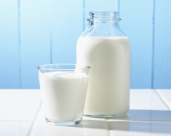
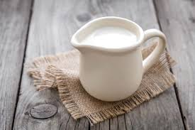
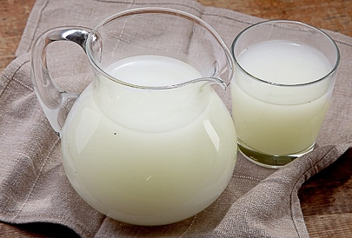
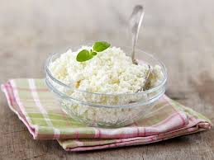
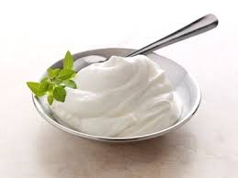
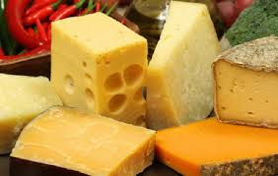
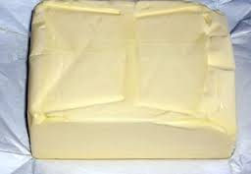
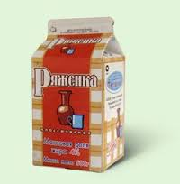
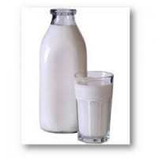
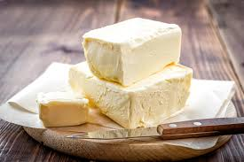
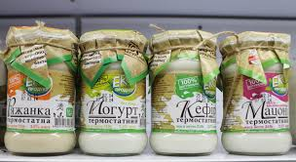
Назови продукты, обозначь одним словом
Природа сама создала для нас уникальный продукт питания - МОЛОКО
Сливки
Молочная сыворотка
Творог
Сливочное масло
Сметана
Сыр
Маргарин
Простокваша
Ряженка

Slide 5
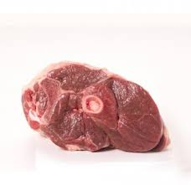
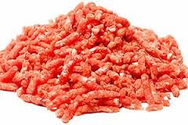
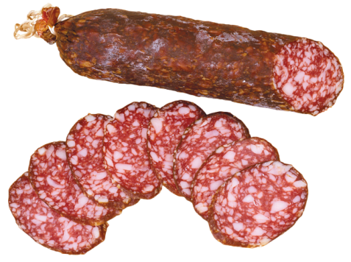
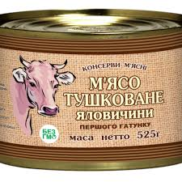
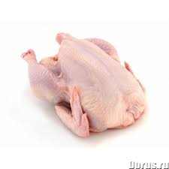
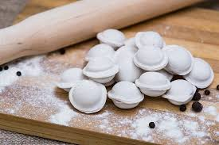
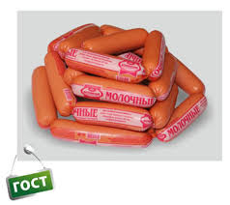
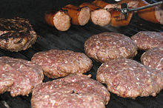
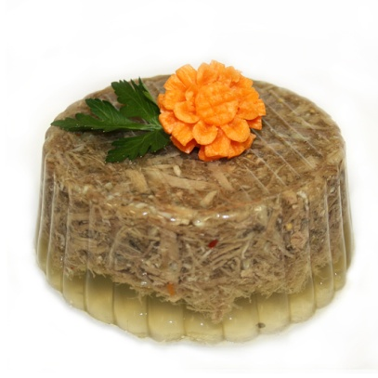
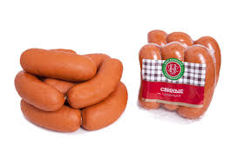
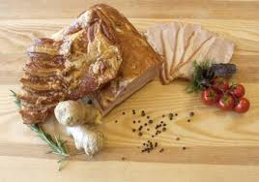
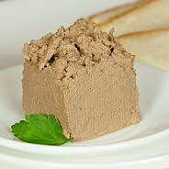
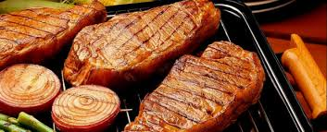
Перечисли продукты, назови одним словом
Фарш
Тушёнка мясная
Котлеты
Холодец
Паштет из печени

Slide 6
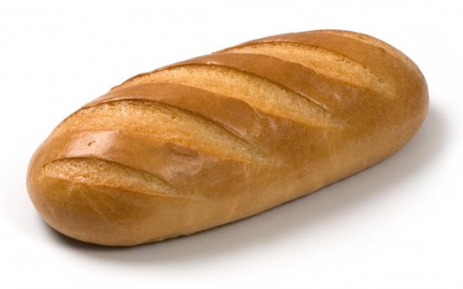
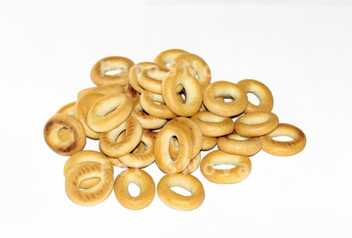
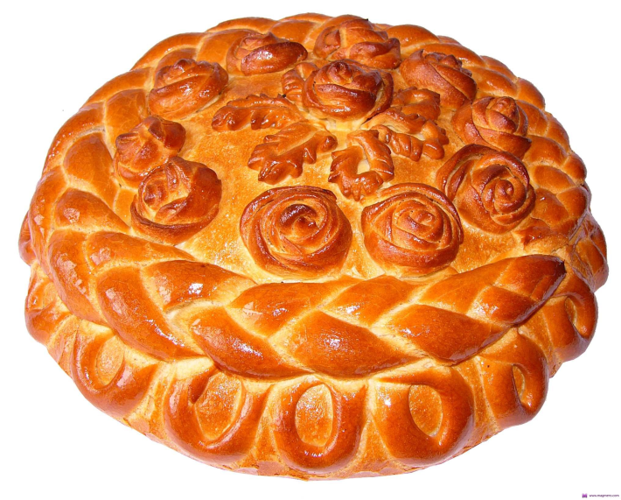
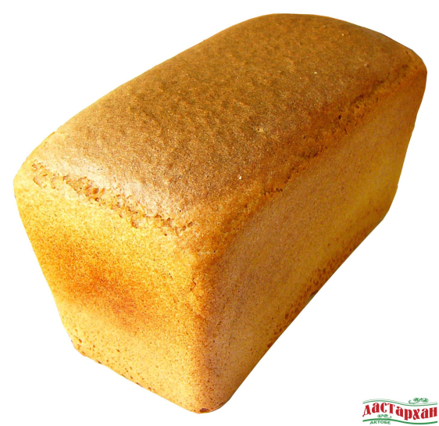
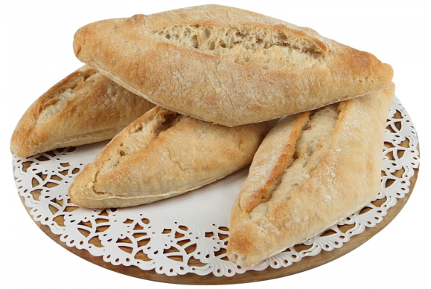
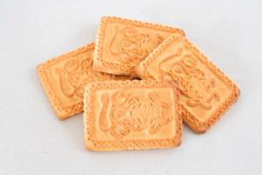
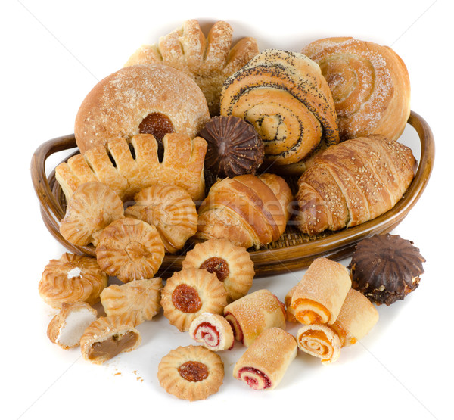
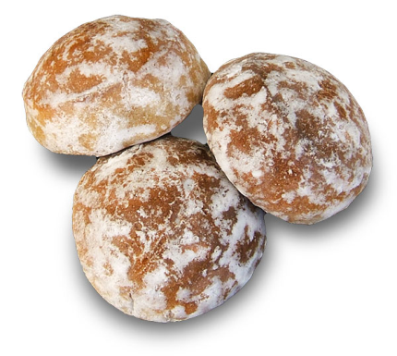
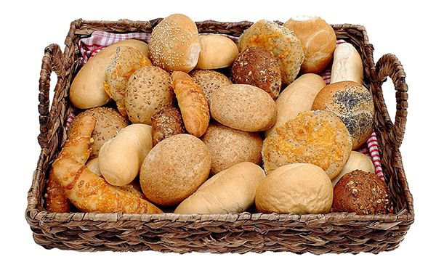
Хлебобулочные изделия

Slide 7
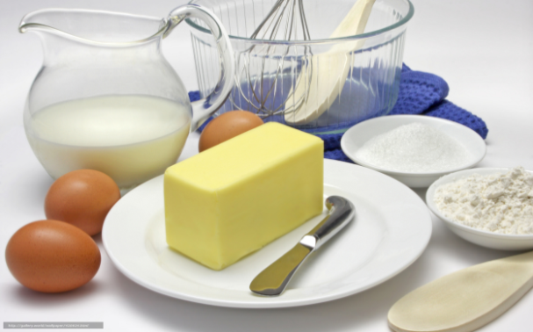
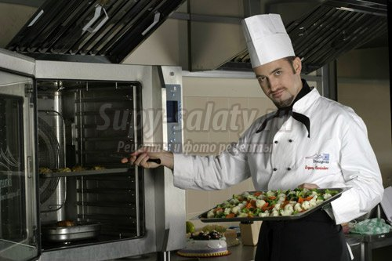
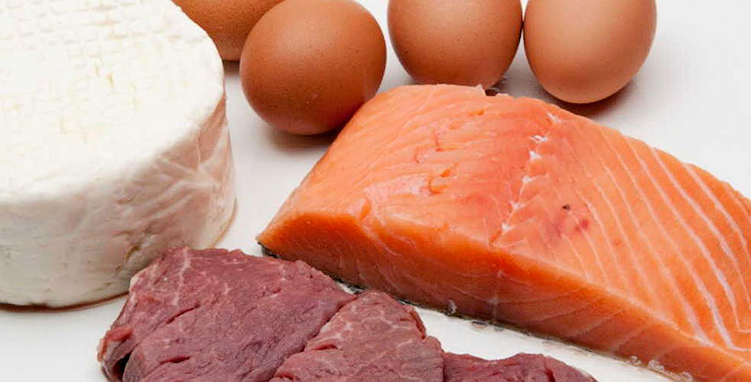

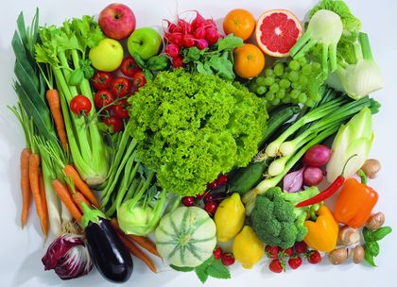
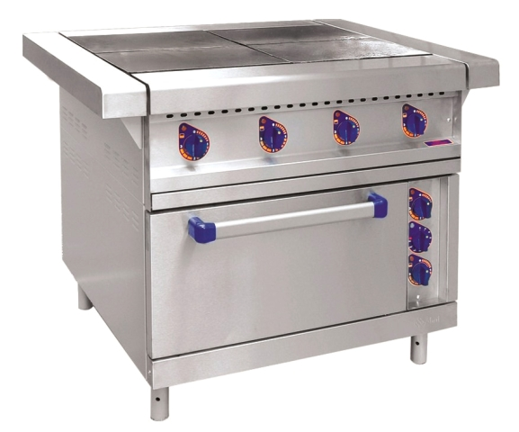
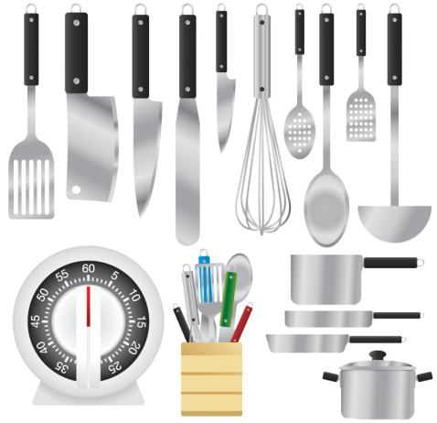
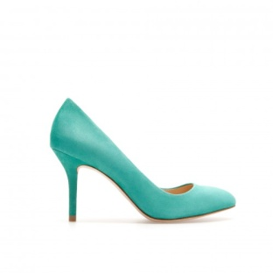
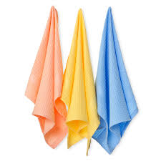
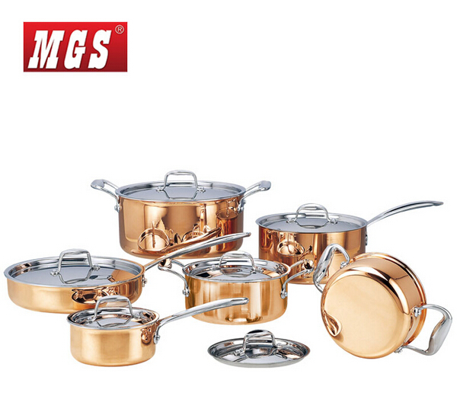
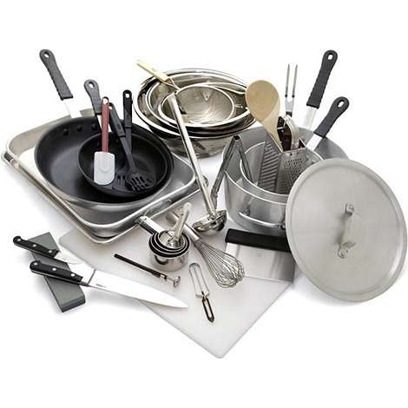
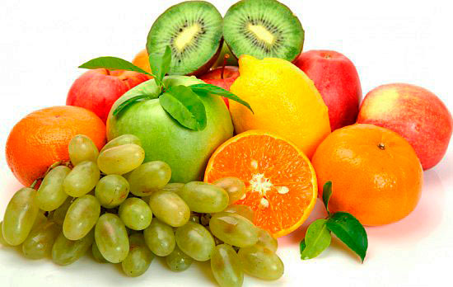
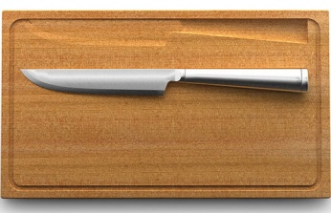
Что понадобится повару для приготовления пищи?
Молочные продукты
Духовые шкафы
Мясные продукты
Овощи
Оборудование – печь, плита…
Кастрюли различного объёма
Фрукты

Slide 8
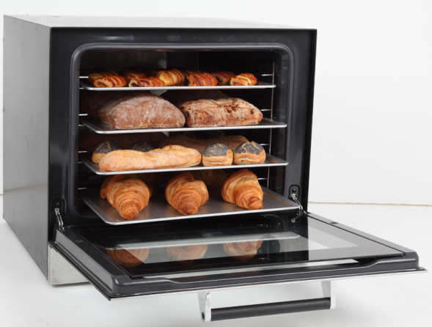
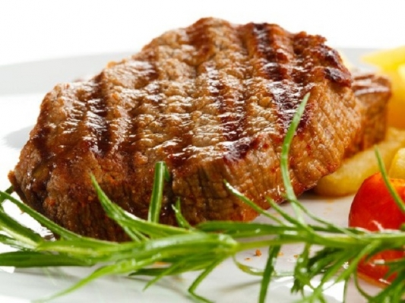
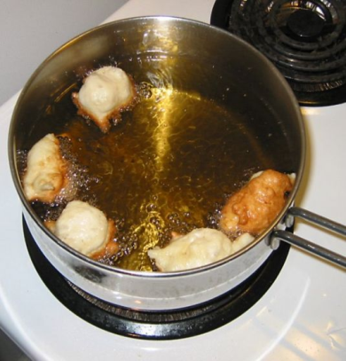
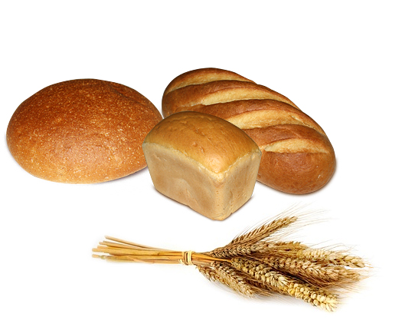







Что можно жарить, а что печь?

Slide 9












Что можно печь, жарить?

Slide 10











Назови кашу правильно
Ячневая каша
Пшенная каша
Гречневая каша
Перловая каша
Манная каша
Пшеничная каша
Рисовая каша
Гороховая каша

Slide 11









Скажи наоборот
сырые
горячее
варенные
засоленная
жидкая
густая
холодное
твердый
мягкий

Slide 12









Отгадай начинку для пирожков
Начинка из смородины
Рыбная начинка
Начинка из картофеля
Из чего ты пирожок?
Начинка из творога, яйца и зелени
Начинка из печени
Начинка из различных видов повидла
Мясная начинка
Начинка из моркови

Slide 13



Что можно варить?

Slide 14

























Какие продукты опасны ?

Slide 15












Что лишнее?
1- ряд
2 - ряд
3 - ряд

Slide 16




Исправь ошибки
Лена пить лимон чай
Лена пьёт лимонный чай. Оля ест шоколад торт.
Оля ест шоколадный торт
Света любит горох суп
Света любит гороховый суп Ваня готовить овощи салат
Ваня готовит овощной салат

